Slide 1

Teoretické základy informatických vied
Random Access Machine
doc. Mgr. Daniela Chudá, PhD., daniela.chuda@stuba.sk

Slide 2
Random Access Machine
výpočtový model RAM – stroj s ľubovolným prístupom do pamäti
model počítača, ktorý dokáže realizovať inštrukcie, podobný klasickým sekvenčným počítačom
obsahuje:
  pamäť dát, tvorenú registrami,
  pamäť programu s inštrukciami,
  aritmeticko-logickú jednotku,
  rozhranie s okolím – vstupná a výstupná jednotka.
vhodný výpočtový model na skúmanie algoritmov z hľadiska výpočtovej a priestorovej zložitosti

Slide 3
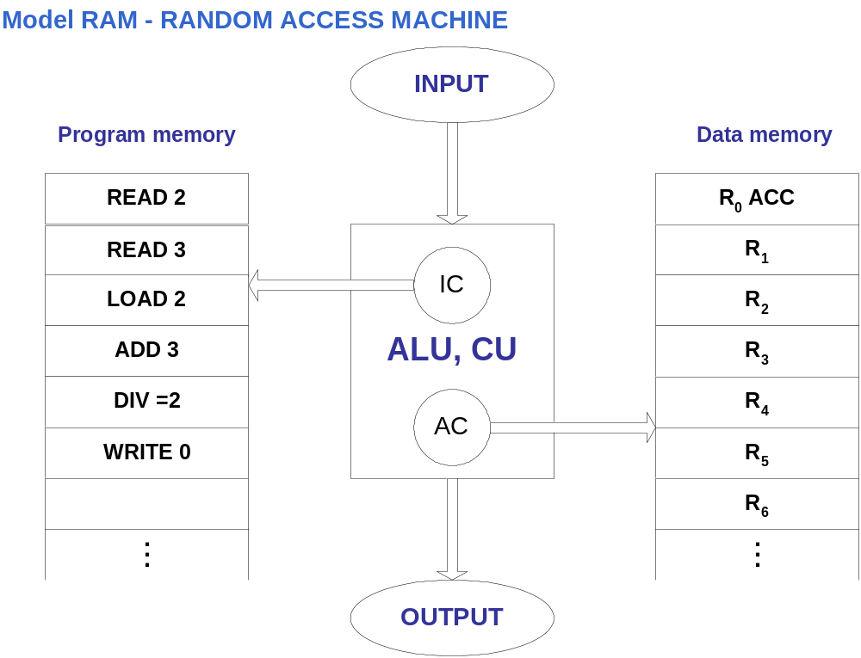
IC - instruction counter
AC – argument counter

Slide 4
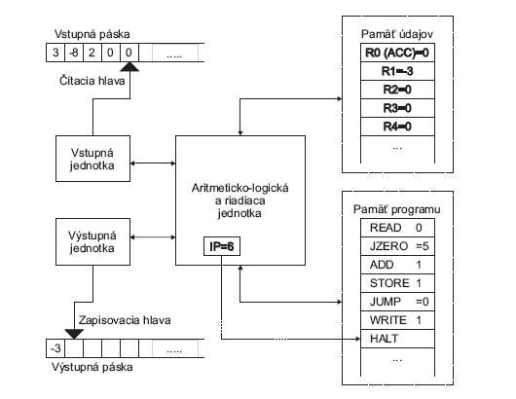

Slide 5
Adresovanie RAM
=i argument = konštanta i
i obsah R_{i}
*i nepriama adresácia, obsah registra, na ktorý ukazuje adresa v R_{i}

Slide 6
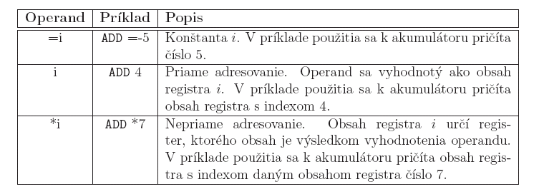
Adresovanie RAM, typy operandov
í

Slide 7
Inštrukcie v RAM
INŠTRUKCIA: MENO operand
Manipulácia s pamäťou:
READ op
WRITE op
LOAD op
STORE op
Výpočty:
ADD op
SUB op
MULT op
DIV op
Riadiace príkazy:
JUMP label
JZERO label
JGZERO label
HALT
ACCEPT
REJECT

Slide 8
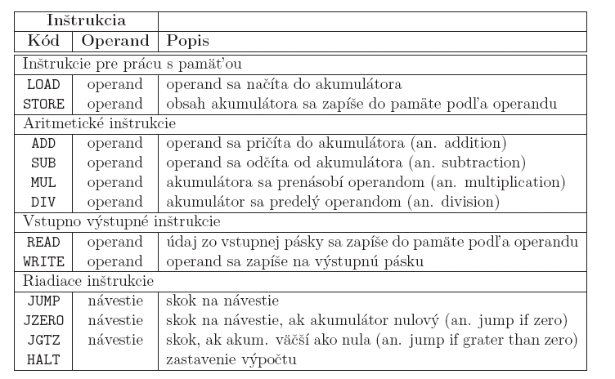
Inštrukčná sada RAM

Slide 9
Fungovanie zariadenia RAM
Dátová pamäť – nekonečne veľa registrov R₁......R_{N} , dá sa uvažovať, že využívam konečnú množinu registrov, reálny počítač – uspokojivo veľká pamäť pre naše potreby
Akumulátor – špeciálny register R₀, spolupracuje ALU, uchováva si výsledok
Pamäť programu, Realizácia inštrukcií – inštrukcie sa realizujú jedna za druhou
IC – instruction counter, instruction pointer, ukazuje na inštrukciu, ktorá sa aktuálne vykonáva
AC – argument counter, ukazuje na argument, ktorý sa spracováva

Slide 10
Sémantika (1)
READ op číslo zo vstupu prenesie do op (inputR_{op})
WRITE op to čo je určené v op na výstup (R_{op}  output)
VSTUP/VÝSTUP nekonečná páska len s číslami, číta čísla vcelku
Uchovávanie dát v registroch
LOAD op z op zapíše do Acc (opR₀)
STORE op z Acc zapíše do op (R₀  op)
Aritmetické operácie
ADD (R₀ + op  R₀)
SUB (R₀ - op  R₀) R₀ je prvý
MULT (R₀ * op  R₀)
DIV (R₀ / op  R₀) celočíselne, R₀ je prvý

Slide 11
Sémantika (2)
Skoky
JUMP label nepodmienený skok na label GOTO label
JZERO label podmienený if R₀=0 then GOTO label
JGZERO label podmienený if R₀>0 then GOTO label
Zastavenie
HALT zastavenie programu, bez návestia, ďalej sa nepokračuje

Slide 12
Modifikácie RAM
zmena inštrukčnej sady
RAM+ stroj bez MUL a DIV
stroj na rozpoznávanie jazykov
pridaním operácií ACCEPT a REJECT
umožnením vlastnej modifikácie
RASP, môže modifikovať sám seba zmenou inštrukcií v pamäti, Random Access Stored program

Slide 13
PR.:Aritmetický priemer 2 hodnôt
READ 2
READ 3
LOAD 2
ADD 3
DIV =2
WRITE 0
načítam prvý argument do R₂
načítam prvý argument do R₃
prvý agrument umiestním do R₀
pripočítam obsah R₃
vydelím dvoma
v ACC je výsledok, vypíšem ho na výstup
vstup R₂, R₃ výstup R₀

Slide 14
Príklad
read(n), fak = 1
for (i=1, i <= n, i++)
{
fak = fak * i
}
write (fak)

Slide 15
Príklad
read(n), fak = 1
for (i=n, i <= n, i--)
{
fak = fak * i
}
write (fak)
READ 1
LOAD 1
STORE 2
Zac: LOAD 1
SUB =1
STORE 1
JZERO End
MULT 2
STORE 2
JUMP Zac
End: WRITE 2
HALT

Slide 16
Príklad
read(n), R2 = 1
for (i=1, i <= n, i++)
{
R2 = R2 * 2
}
write (R2)

Slide 17
Príklad
read(n), R2 = 1
for (i=1, i <= n, i++)
{
R2 = R2 * 2
}
write (R2)
READ 1
LOAD =1
STORE 2
Zac:
LOAD 1
JZERO End
LOAD 2
MULT =2
STORE 2
LOAD 1
SUB =1
STORE 1
JUMP Zac
End:
WRITE 2
HALT

Slide 18
Príklad
read(n), R2 = 2
for (i=1, i <= n, i++)
{
R2 = R2 * R2
}
write(R2)

Slide 19
Príklad
READ 1
LOAD =2
STORE 2
LOAD 1
Zac: JGZERO For
WRITE 2
HALT
For: LOAD 2
MULT 2
STORE 2
LOAD 1
SUB =1
STORE 1
JUMP Zac
read(n), R2 = 2
for (i=1, i <= n, i++)
{
R2 = R2 * R2
}
write(R2)

Slide 20
Zložitosť v modeli RAM
Výpočtová zložitosť v modeli RAM:
  časová
  priestorová, pamäťová
Zložitostné miery na RAM:
  jednotková zložitostná miera
  logaritmická zložitostná miera

Slide 21
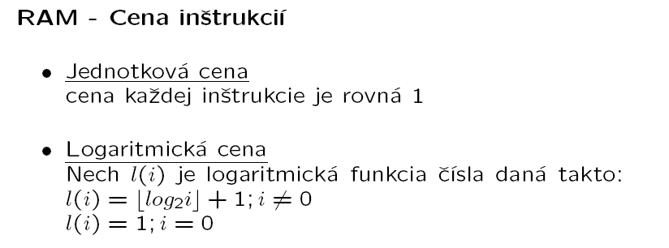

Slide 22
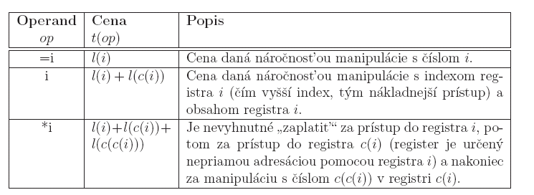
Časová náročnosť práce s jednotlivými operadami

Slide 23
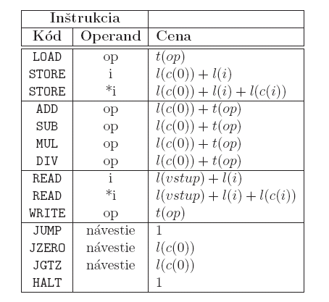
Časová náročnosť jednotlivých inštrukcií

Slide 24
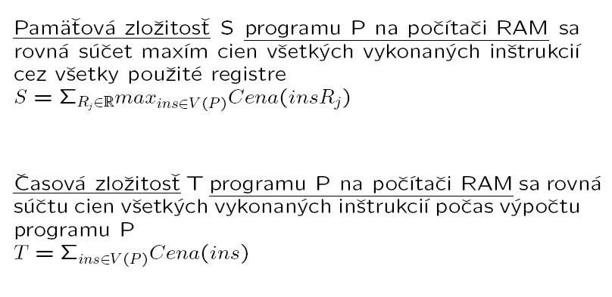

Slide 25
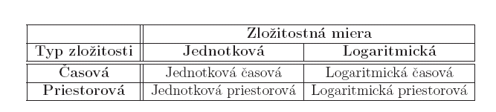
Sumarizácia zložitostných mier na stroji RAM

Slide 26
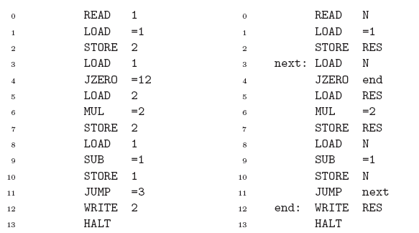
Príklad f(x)=2^{N}
read(N),
R2 = 1
for (i=N, i >= 0, i- -)
{
R2 = R2 * 2
}
write (R2)
R1N
R22^{N}

Slide 27
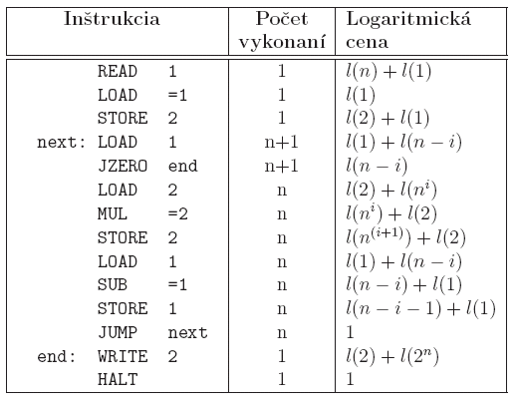





(1)
(2)
(3)
(1)
(2)
(3)

Slide 28
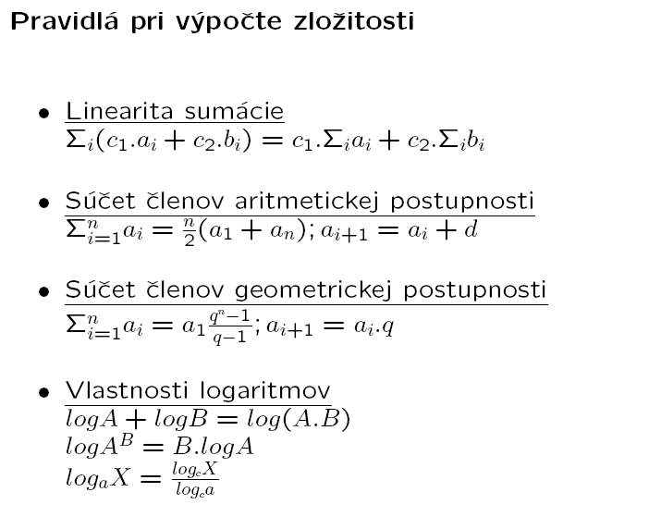

Slide 29
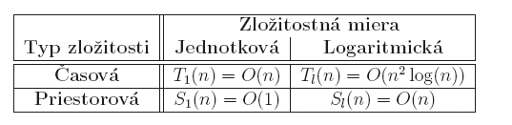
Výpočtová zložitosť príkladu f(x)=2^{N} na modeli RAM

Slide 30
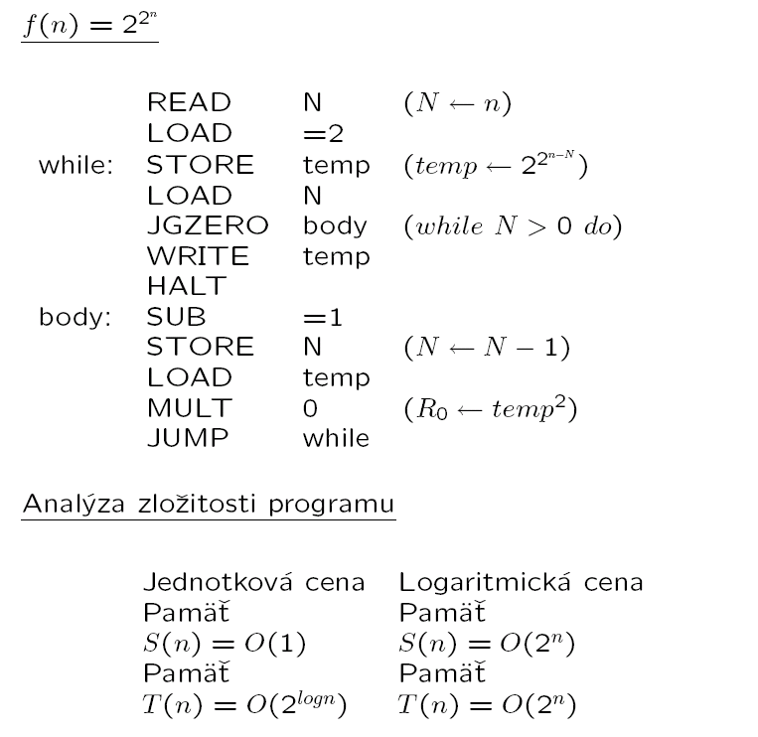

Slide 31
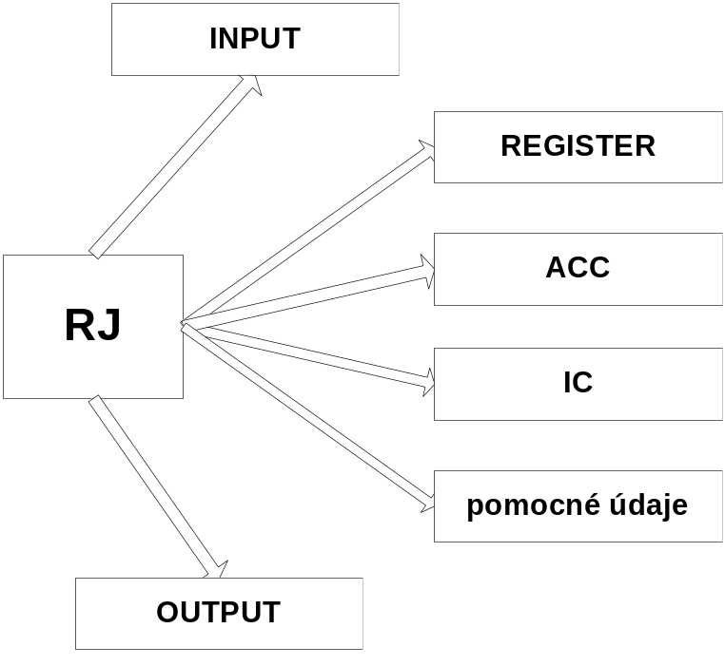
Ekvivalencia RAM <=> TS
Simulácia RAM na TS – 6 páskový TS, simuluje sa každá inštrukcia zvlášť podľa polohy IC

Slide 32
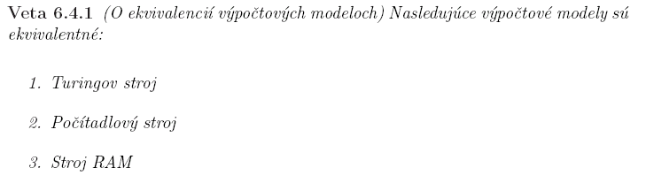
Ekvivalencia výpočtových modelov

Slide 33
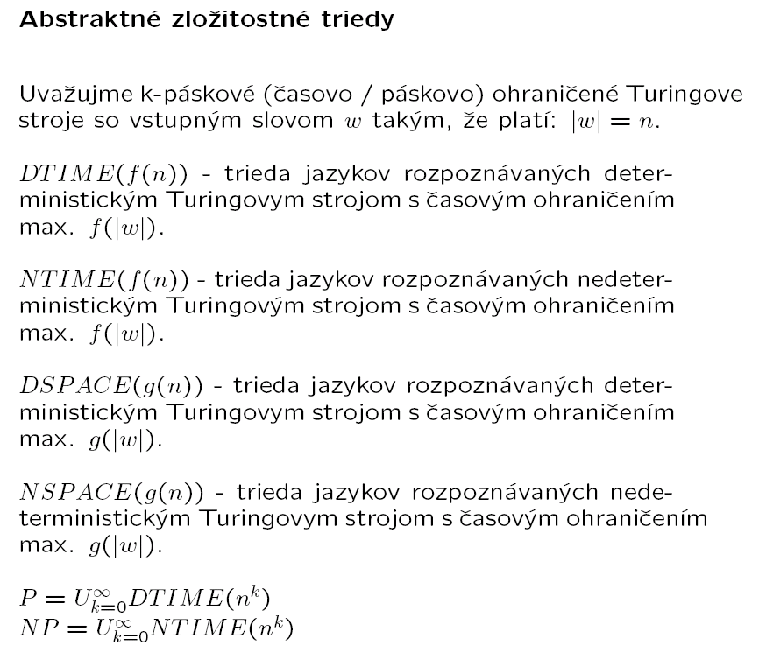

Slide 34

Ďakujem za pozornosť.
daniela.chuda@stuba.sk

